Slide 1
Проект РФФИ №19-29-14110: Использование контекстной информации и информации из цифровой среды оценивания при измерении индивидуального прогресса учащихся начальной школы с помощью цифровых технологий
Карданова Е.Ю.,
Антипкина И.В., Иванова А.Е., Угланова И.Л., Федерякин Д.А., Юсупова Э.М.
Центр психометрики и измерений в образовании
Института образования НИУ ВШЭ,
Москва, 2020-2023

Slide 2
О проекте
Цель проекта – исследование возможностей использования информации, получаемой из цифровой среды оценивания и других источников для справедливого, надежного и несмещенного оценивания прогресса учащихся начальной школы
Проект имеет сугубо методологический характер
В ходе проекта было получено четыре наиболее серьезных научных результата, заслуживающих особого внимания

Slide 3
Результат 1: Определение и классификация коллатеральной информации
Коллатеральная информация – это любая информация о процессе тестирования, которая (i) не имеет теоретического обоснования; (ii) удобна в сборе, особенно в компьютерном тестировании; (iii) обрабатывается с помощью психометрических моделей, которые имеют такую же интерпретацию способности, как модели для только целевой информации
Типы коллатеральной информации:
О респондентах
О заданиях
Об их взаимодействии
Федерякин, Д. А., Угланова, И. Л., & Скрябин, М. А. (2021). Новые источники информации в компьютерном тестировании. Вестник Томского государственного университета, (465), 179-187.
Демидова, М.Ю. , Карданова, Е.Ю., Куприянов, Р.Б., Снегурова, В.И., Сулейманов, Р.С., Федерякин, Д.А. (2022). Результаты и оценивание. Вестник РФФИ, №1 (113), 104-113.

Slide 4
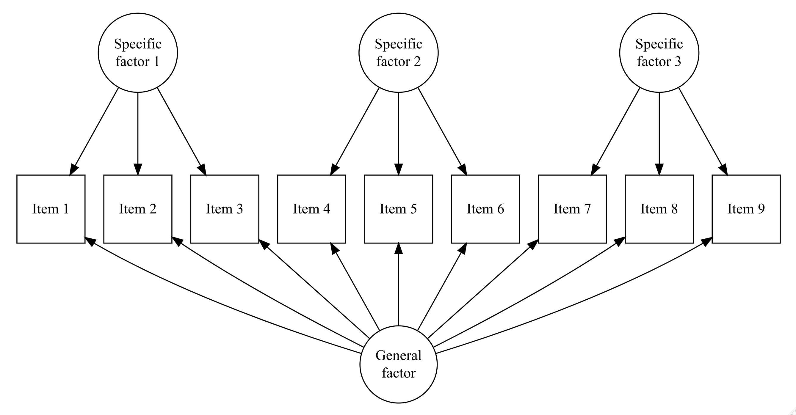
Результат 2: Косоугольные бифакторные модели – информация о респондентах
При использовании тестов со сложной структурой популярны бифакторные психометрические модели
В ходе работы над этим проектом были разработаны косоугольные бифакторные модели, которые позволяют оценивать все корреляции между всеми способностями респондентов
Federiakin, D., Wilson, M.R. Identifying and interpreting the Completely Oblique Rasch Bifactor Model. Psychometrika. Under review.
Федерякин, Д.А. (2021). Классификация бифакторных моделей. И741 Информатизация образования и методика электронного обучения: цифровые технологии в образовании: материалы V Международной Конференции, 350.
Федерякин, Д.А., Ларина, Г.С., & Карданова, Е.Ю. (2021). Измерение базовой математической грамотности в начальной школе. Вопросы образования, (2), 199-226.

Slide 5
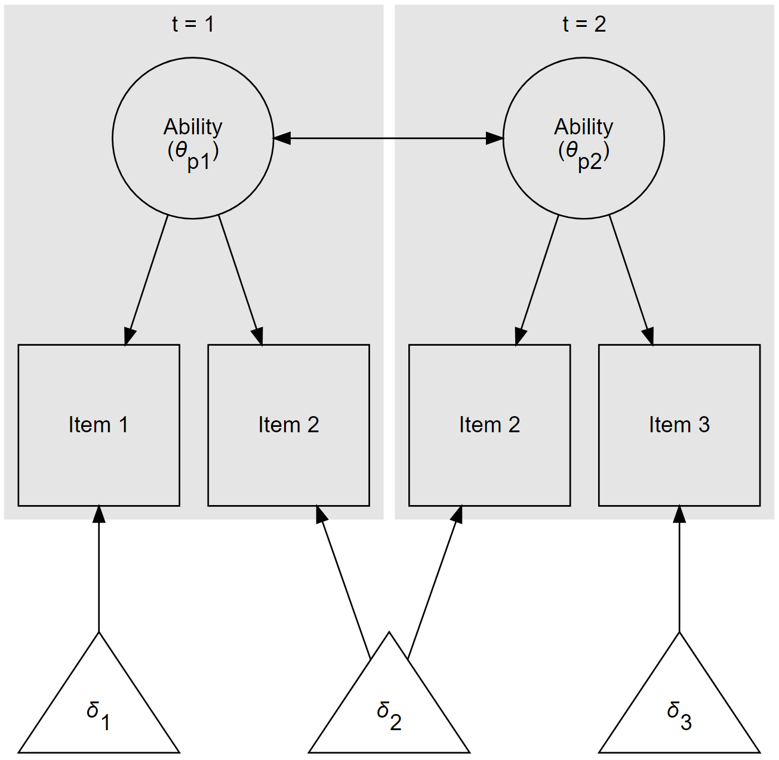
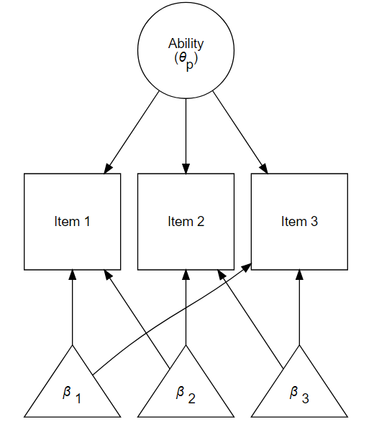
Результат 3: Новый способ измерения прогресса – информация о заданиях
Для измерения образовательного прогресса в психометрике используются лонгитюдные модели IRT и Факторного Анализа
В ходе работы над этим проектом был разработан психометрический подход к построению единых лонгитюдных шкал на основе когнитивных карт теста, без повторения заданий
+
Тарасов, С.В., Зуева, И.О., Федерякин, Д.А. Измерение образовательного прогресса на основе когнитивных операций. Вопросы образования. На рецензировании.
Саляхутдинова, Д.Р., & Федерякин, Д.А. (2022). Способы связывания шкал для измерения образовательного прогресса в разных парадигмах анализа данных образовательного тестирования. Отечественная и зарубежная педагогика, 1(3), 98-111.

Slide 6
Результат 4: Использование нейронных сетей для начисления баллов – информация о взаимодействии респондентов и заданий
Для снижения стоимости начисления баллов за performance-based задания на креативность, были применены технологии машинного обучения
Мы применяли сверточные нейронные сети, позволяющие автоматически анализировать изображения
Эти нейронные сети анализируют весе изображение целиком, что позволяет учитывать детали, игнорируемые экспертами
Точность классификации изображений (на детальные/не детальные и оригинальные/не оригинальные) составила порядка 90%
Угланова, И.Л., Гельвер, Е.С., Тарасов, С.В., Грачева, Д.А., & Вырва, Е.Е. (2021). Оценивание креативности на основе анализа изображений с помощью нейронных сетей. Искусственный интеллект и принятие решений, (1), 86.
Uglanova, I.L., Gel’ver, E.S., Tarasov, S.V., Gracheva, D.A., & Vyrva, E.E. (2022). Creativity Assessment by Analyzing Images Using Neural Networks. Scientific and Technical Information Processing, 49(5), 371-378.

Slide 7
Заключение
В ходе проекта существенное обогащение получил набор психометрических методов, позволяющих валидно и надежно измерять образовательный прогресс учеников школ
Кроме обозначенных в презентации результатов, также был получен значительный набор более прикладных результатов, ориентированных на отдельные инструменты измерения или доказательные выводы об образовательным процессе
Наработанные результаты будут применены в разработке системы мониторинга образовательного прогресса учеников средних школ

